Slide 1

SFML. Основы.

Slide 2
SFML
SFML является кроссплатформенной, библиотекой для создания мультимедийных приложений.
Она состоит из пяти модулей: system, window, graphics, audio и network
SFML является объектно-ориентированной надстройкой над OpenGL
Мы затронем только графический модуль SFML.

Slide 3
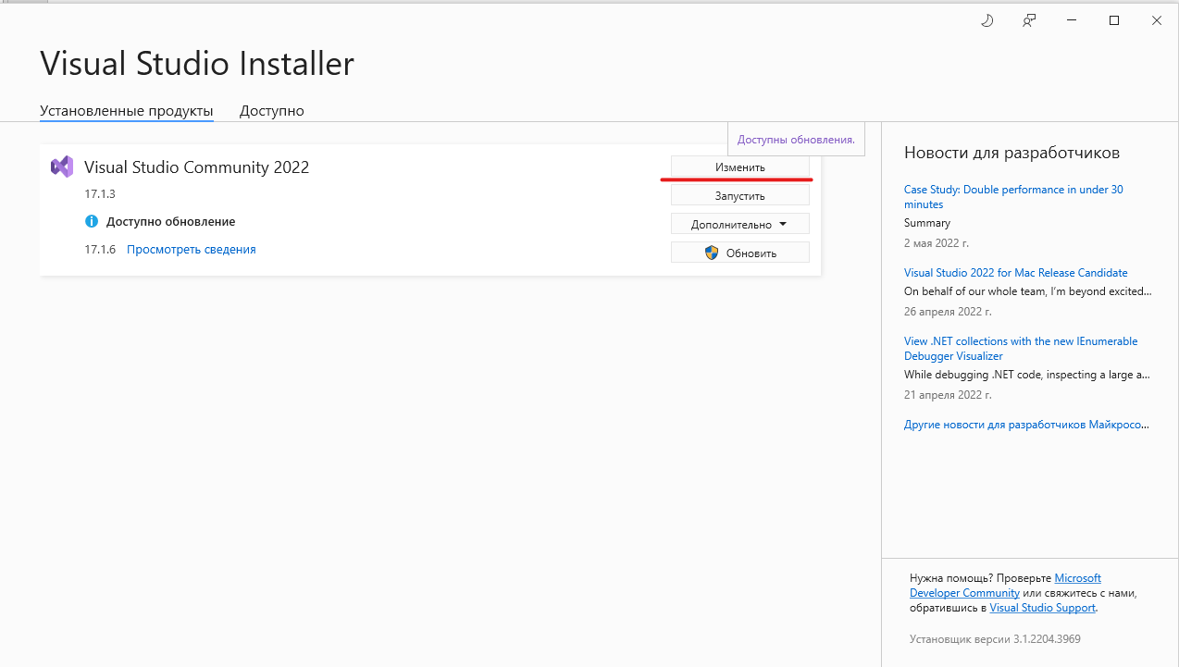
Установка на VS.

Slide 4
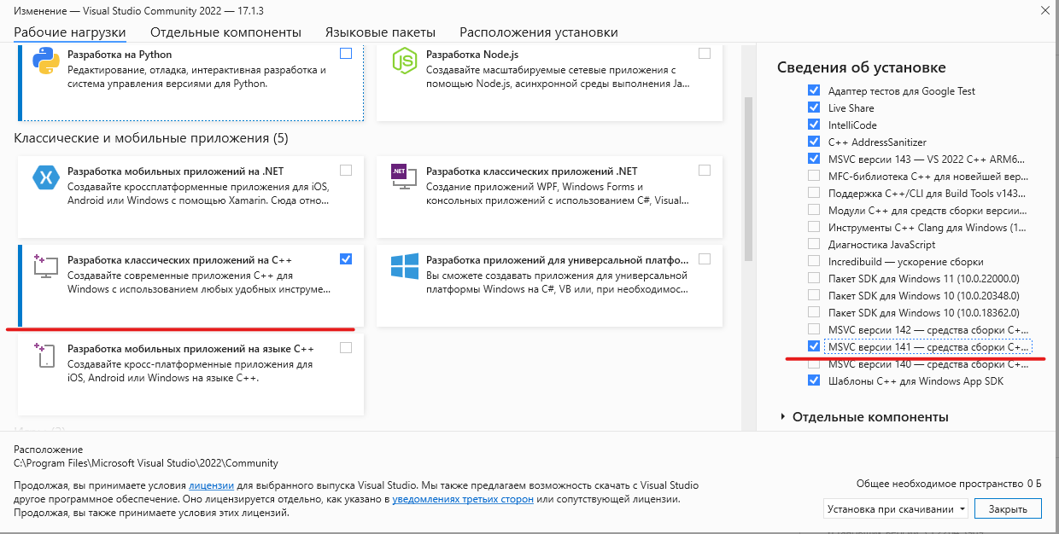
Установка на VS.

Slide 5
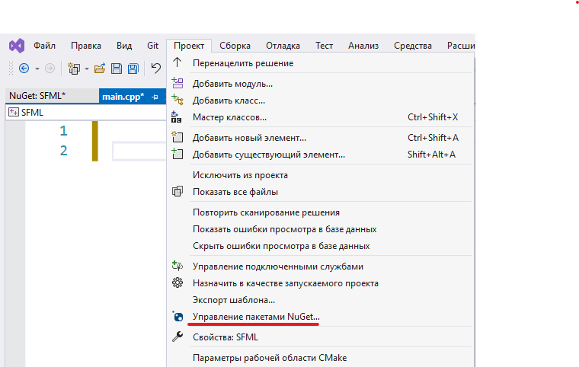
Установка на VS.

Slide 6
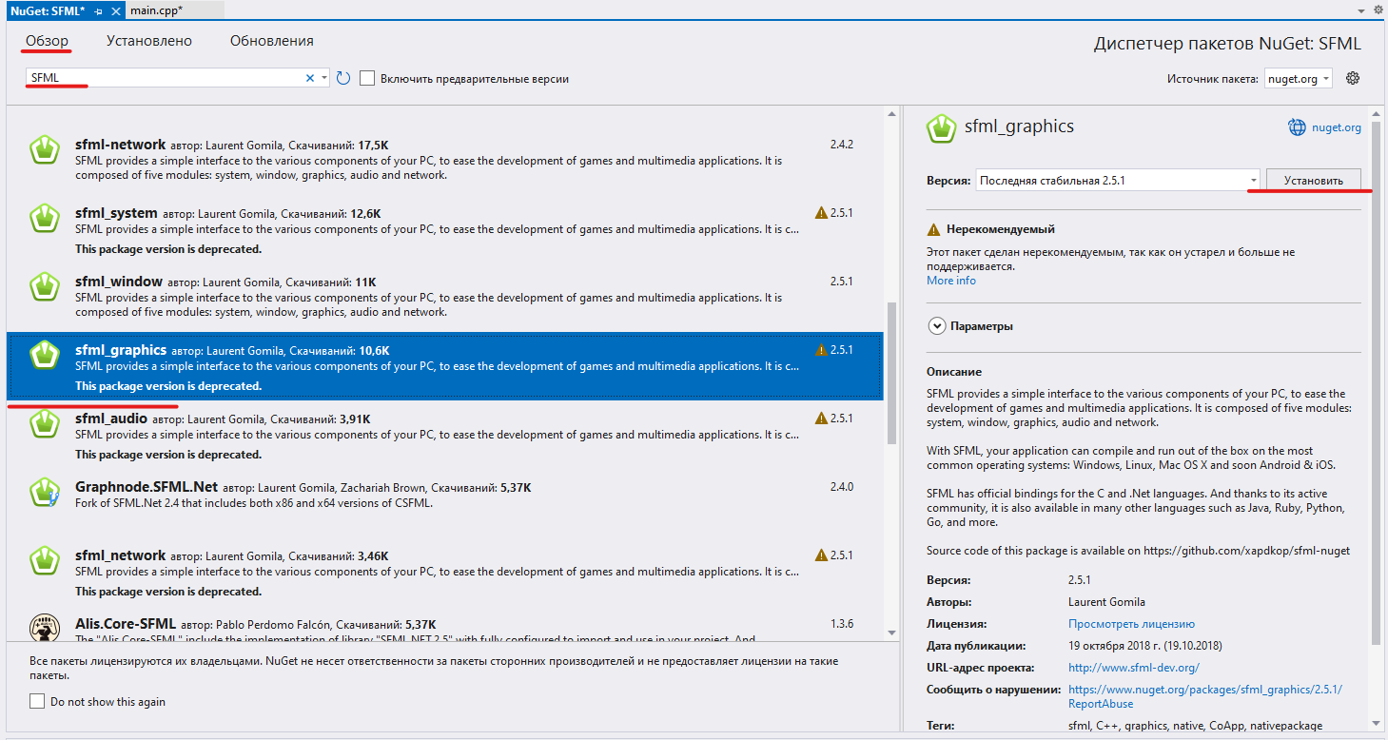
Установка на VS.

Slide 7
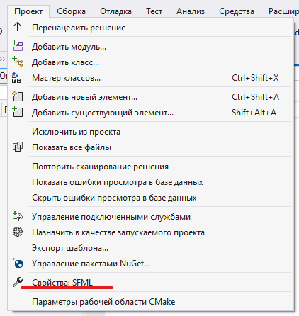
Установка на VS.

Slide 8
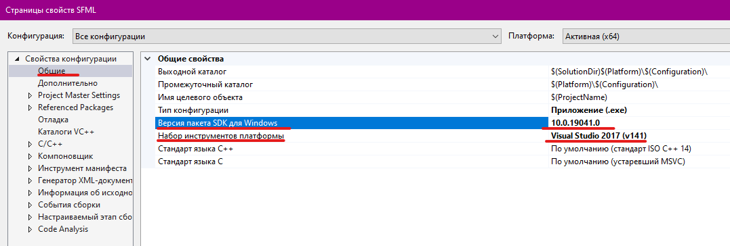
Установка на VS.

Slide 9
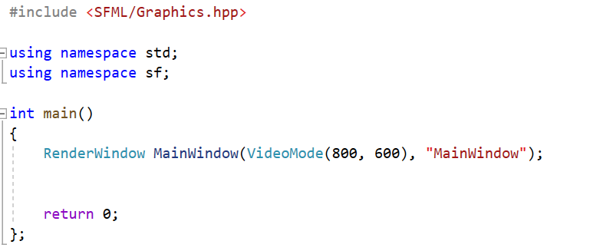
Создание окна.
Создаем главное окно, размером 800х600. Заголовок окна = “MainWindow”

Slide 10
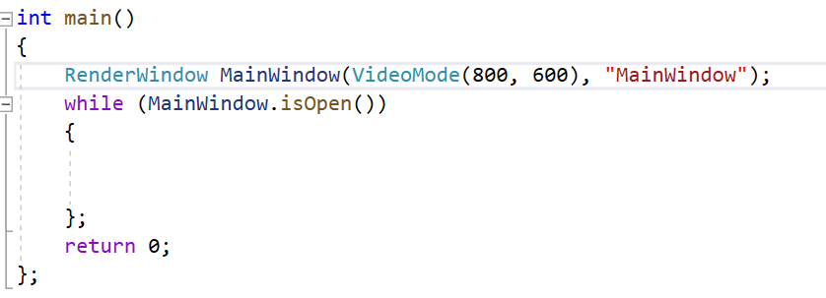
Создание главного цикла.

Slide 11
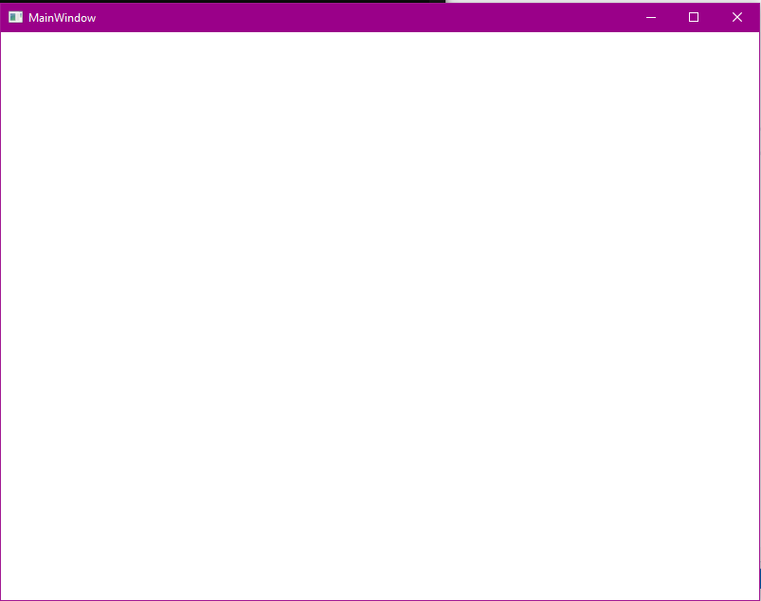
Результат
Получаем окно, которое нельзя закрыть.
Чтобы закрыть окно, необходимо в основной цикл встроить обработчик оконных событий.

Slide 12
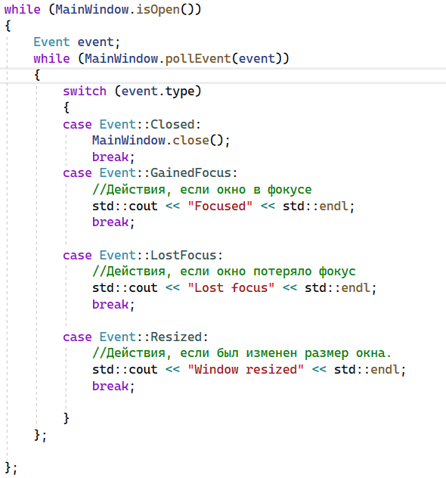
Обработчик оконных событий.
Если с окном что-то произошло – наступило событие, то это событие отловит метод pollEvent, которое принимает переменную event по ссылке и модифицирует её.
pollEvent – возвращает true, если с что-либо произошло.
Далее мы можем провести ряд проверок на тип того события, которое происходит с окном.
Обязательной проверкой является Event::Closed, чтобы мы могли завершить основной цикл и завершить работу программы.

Slide 13
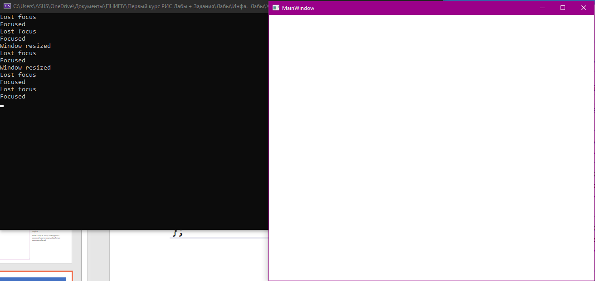
Результат

Slide 14
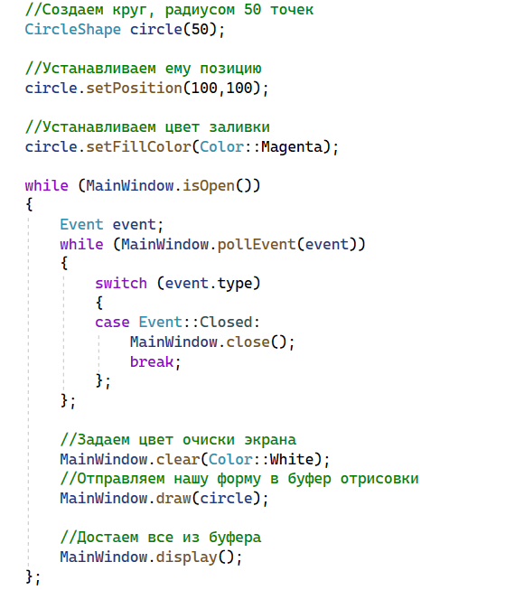
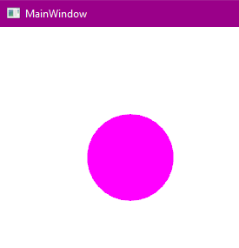
Рисуем круг.
Класс CircleShape является классом для рисования правильных выпуклых многоугольников.
Этот класс может использоваться не только для рисования кругов, но и правильных треугольников, квадратов…

Slide 15
SFML Shapes
SFML предоставляет набор классов, представляющих объекты простой формы.
Каждый тип фигуры — это отдельный класс, но все они происходят от одного и того же базового класса, поэтому у них есть доступ к одному и тому же подмножеству общих функций.
Затем каждый класс добавляет свои особенности: свойство радиуса для класса окружности, размер для класса прямоугольника, точки для класса многоугольника и т. д.

Slide 16
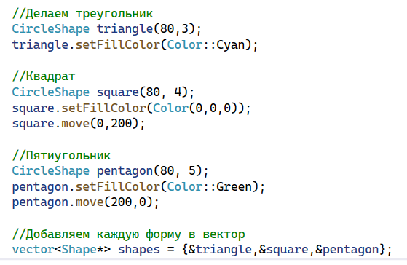
Правильные многоугольники
Первый параметр у класса CircleShape – длина высоты, опущенной из центра формы к любой из сторон.
Второй параметр – длина этой высоты.
Методом .move(x,y) перемещаем нашу форму относительно текущей позиции.
Конструктор класса Color может принимает три параметра – интенсивность RGB
Т.к. класс Shape является базовым для любой формы, можем добавить каждую форму в вектор из указателей типа базового.

Slide 17
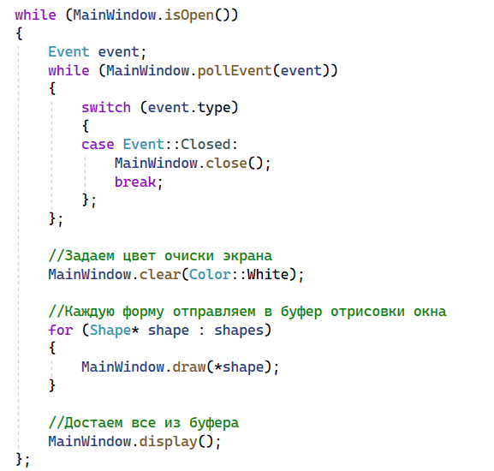
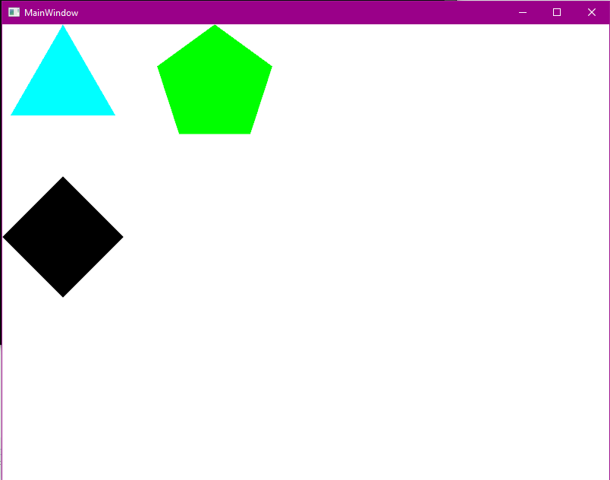
Правильные многоугольники

Slide 18
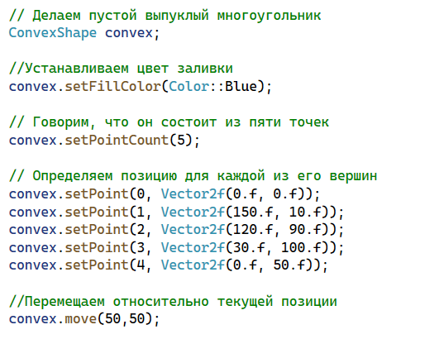

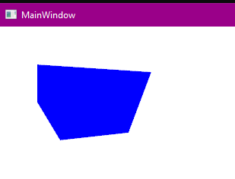
Произвольные выпуклые многоугольники

Slide 19

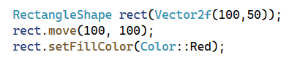
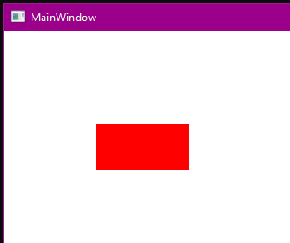
Прямоугольники

Slide 20
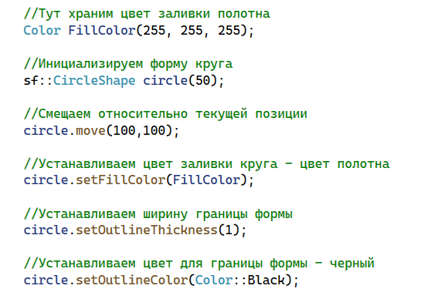
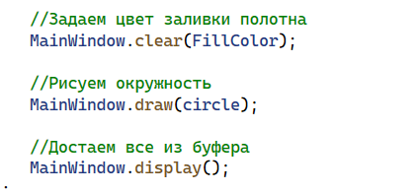
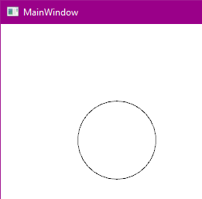
Рисуем окружность

Slide 21
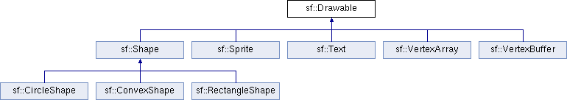
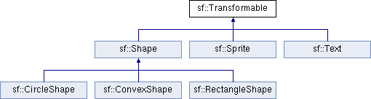
Иерархия классов SFML

Slide 22
SFML Vertex & VertexArray
SFML предоставляет механизм более низкого уровня для рисования: массивы вершин. На самом деле массивы вершин используются внутри всех остальных классов SFML.
Они позволяют более гибко определять 2D-объекты, содержащие столько треугольников, сколько вам нужно.
Они даже позволяют рисовать точки или линии.

Slide 23
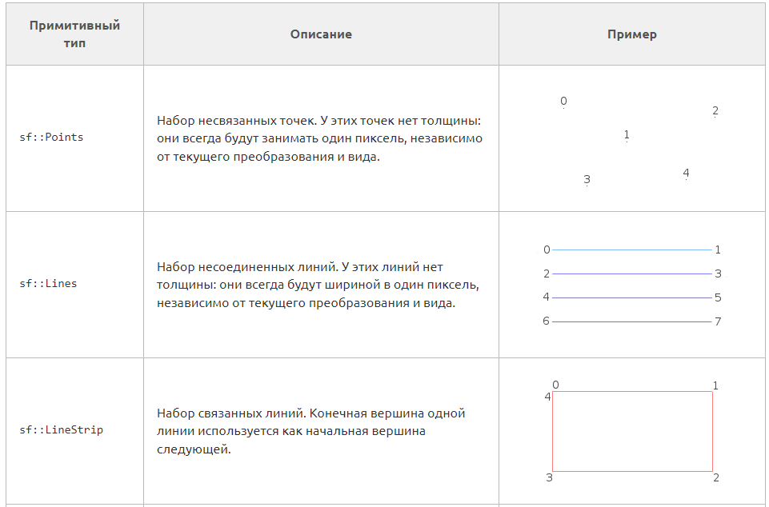
Типы основных примитивов

Slide 24
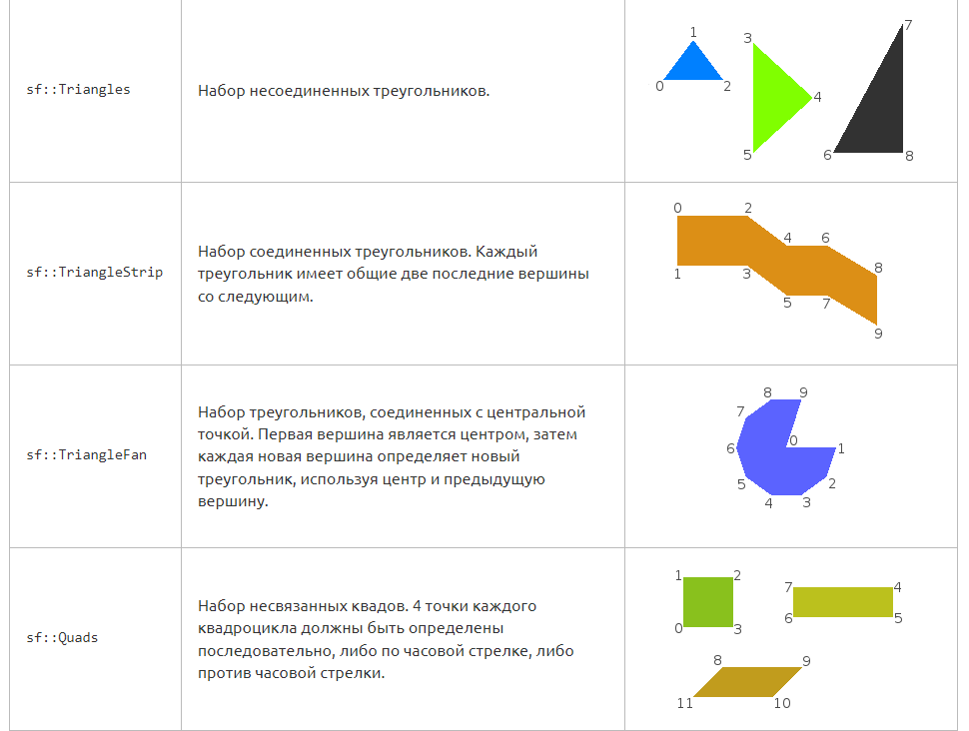
Типы основных примитивов

Slide 25
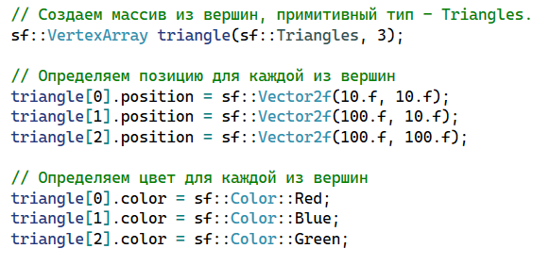
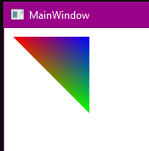
Отрисовка Треугольника

Slide 26
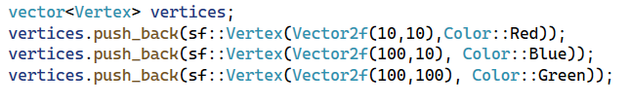
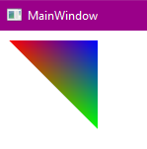
Отрисовка Треугольника

Slide 27
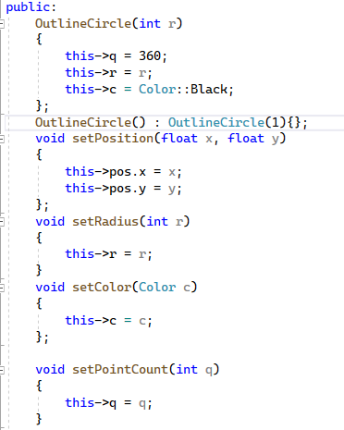
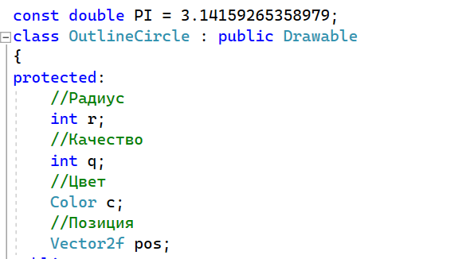
Делаем класс свой окружности. Имплементация drawable.

Slide 28
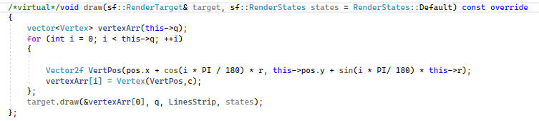
Реализация метода draw.
Target – То, где мы должны рисовать.

Slide 29
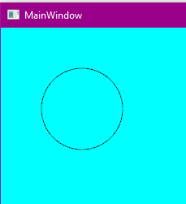
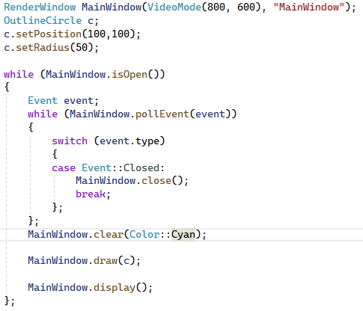
Результат
Нам удалось сделать «Прозрачную» фигуру

Slide 30
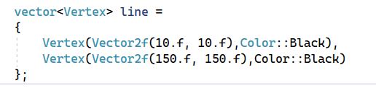
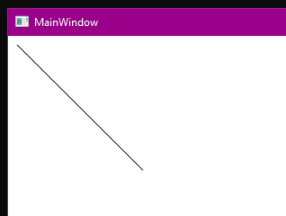
Отрисовка линий. Способ 1.

Slide 31

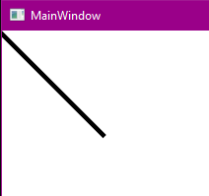

Отрисовка линий. Способ 2.

Slide 32
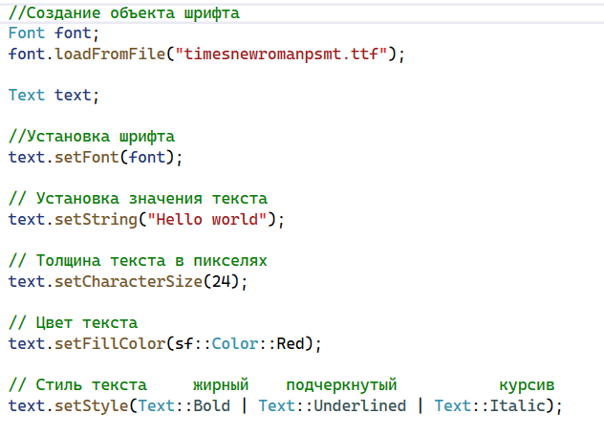

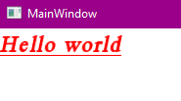
Отрисовка текста.
Файл со шрифтом должен находиться в папке проекта.

Slide 33
Отрисовка текста поверх формы. Порядок.
Важен порядок, в котором рисуются примитивы. Например, чтобы нарисовать круг, внутри которого будет текст, необходимо, чтобы текст попадал в буфер отрисовки экрана после формы.
Таким образом, текст будет сверху формы.

Slide 34
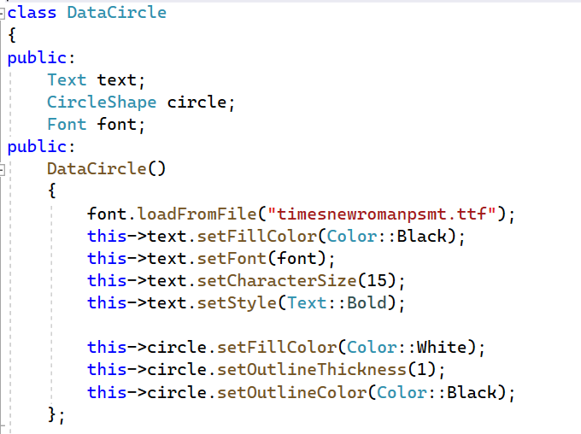
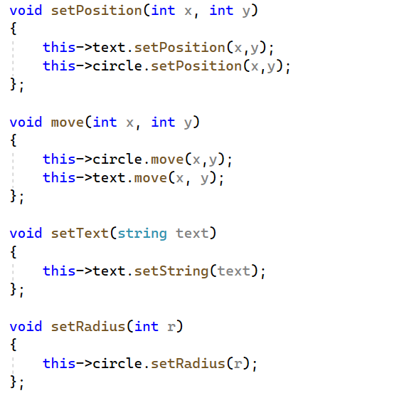
Отрисовка текста поверх формы. Пример.

Slide 35
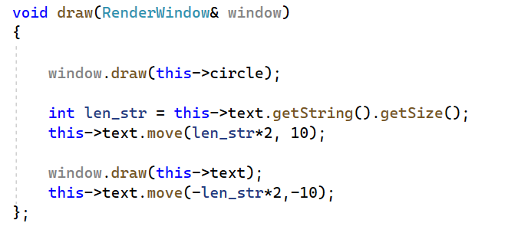
Отрисовка текста поверх формы. Пример.
В методе draw сначала в буфер окна добавляем компонент circle, затем компонент text, чтобы text был над circle.

Slide 36
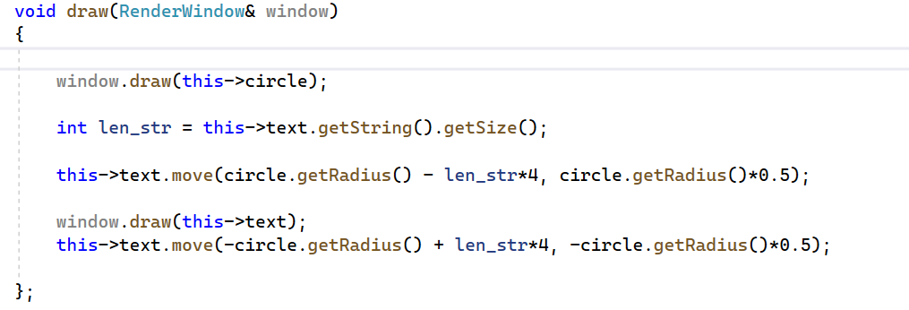
Отрисовка текста поверх формы. Пример.
В методе draw сначала в буфер окна добавляем компонент circle, затем компонент text, чтобы text был над circle.

Slide 37
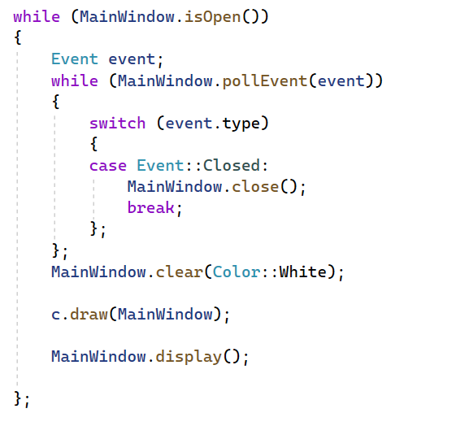
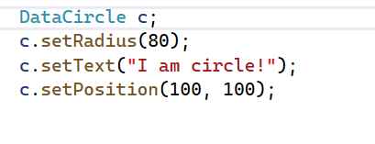
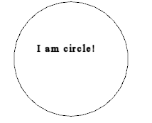
Отрисовка текста поверх формы. Пример.

Slide 38
Отрисовка бинарного дерева .

Slide 39
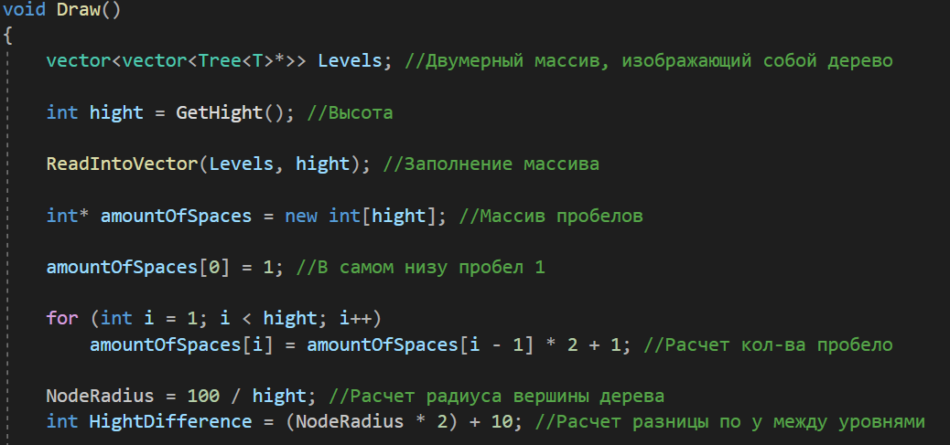
Базовые расчеты

Slide 40
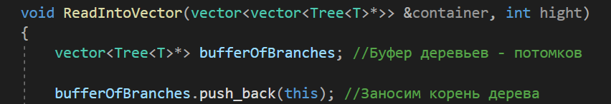

Сканирование дерева

Slide 41

Создание окна

Slide 42

Вывод

Slide 43

Функция рисования

Slide 44

Рисуем круг

Slide 45

Рисуем текст

Slide 46

Отцентровываем текст

Slide 47

Соединяем дите и родителя

Slide 48

5 элементов

Slide 49

10 элементов

Slide 50

15 элементов

Slide 51

Дерево поиска

